Slide 1
МУНИЦИПАЛЬНОЕ БЮДЖЕТНОЕ ДОШКОЛЬНОЕ ОБРАЗОВАТЕЛЬНОЕ УЧРЕЖДЕНИЕ ДЕТСКИЙ САД №41
Геокешинг –
как форма организации совместной деятельности детей и взрослых
Самотоева
Наталья Александровна
г. Армавир
2020г.

Slide 2
В статье 18 Закона РФ «Об образовании» говорится: «Родители являются первыми педагогами. Они обязаны заложить первые основы физического, нравственного и интеллектуального развития личности ребенка в раннем возрасте».

Slide 3
Что такое Геокешинг?
Складывая смысл составляющих его слов geo" - Земля« и cache" – тайник , получается – «поиск тайника в земле». Это действительно смысл «Геокэшинга», игры,в которую играют миллионы жителей разных стран мира.

Slide 4
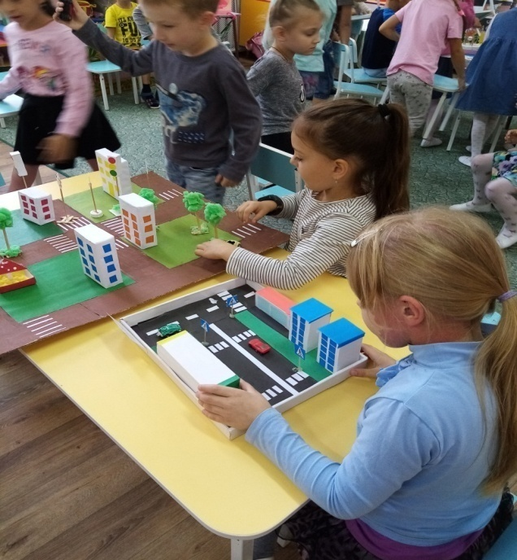
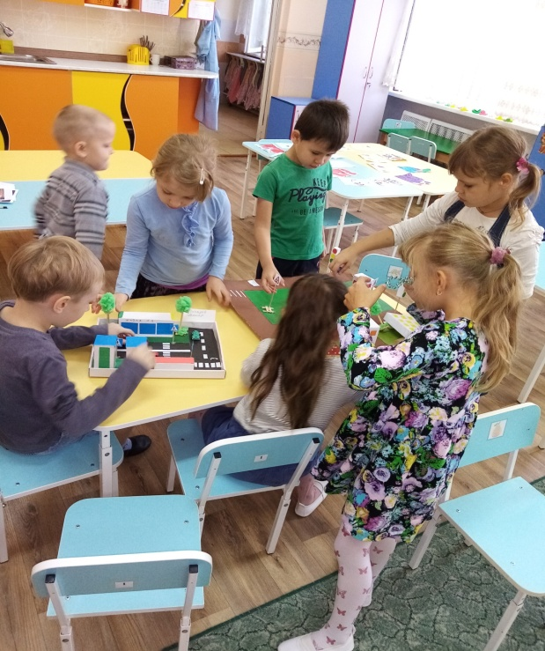
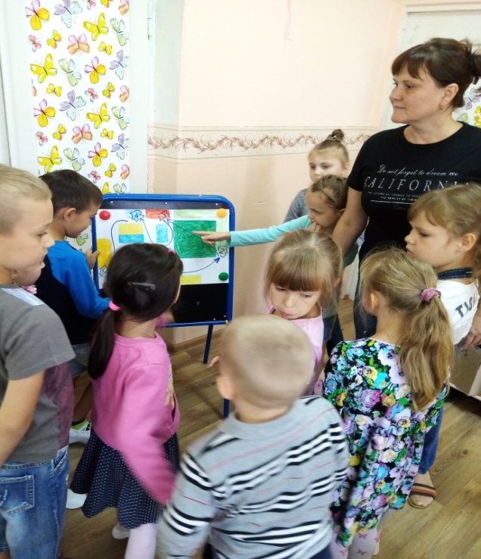
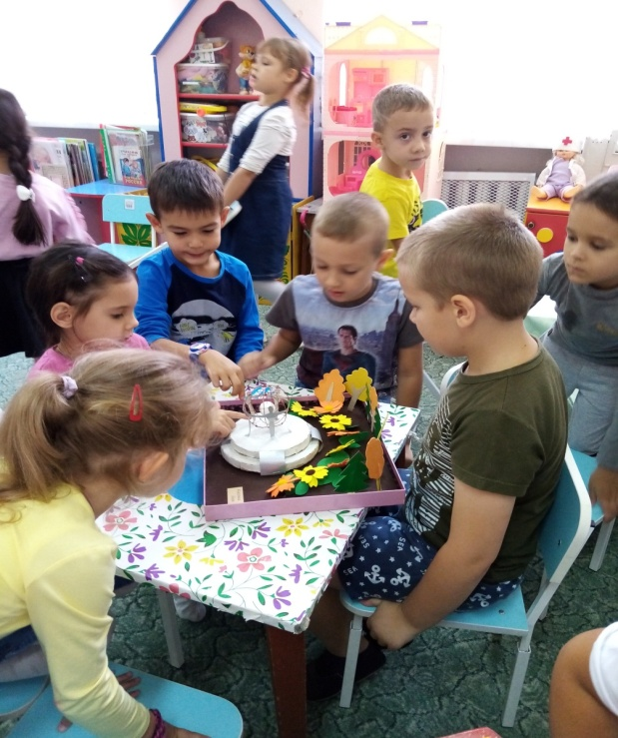
Геокешинг в детском саду можно разделить на этапы:
Ознакомительный
этап
Знакомимся с картами и макетами

Slide 5
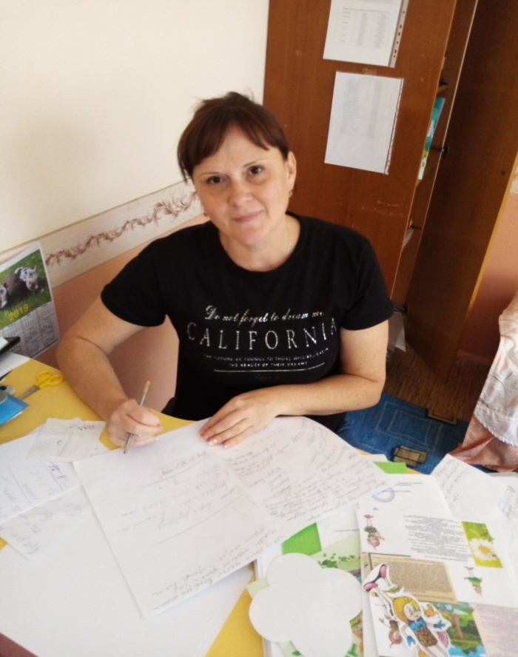
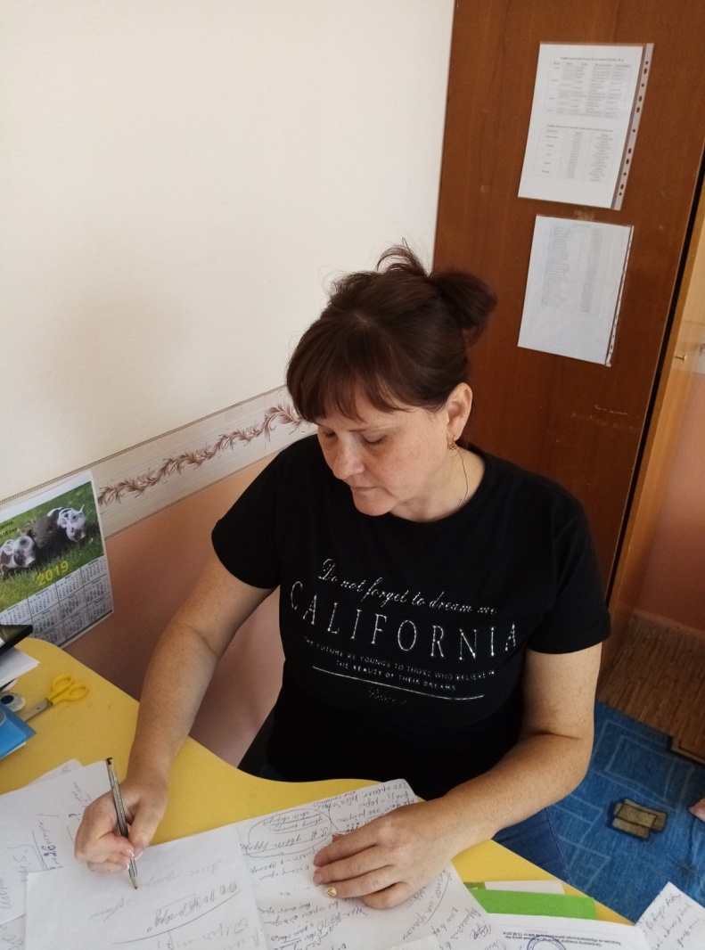
Подготовительный этап
Планы-конспекты разрабатываю самостоятельно в зависимости от времени года и интересов детей.

Slide 6
Игра.
Изучаем маршрут.

Slide 7
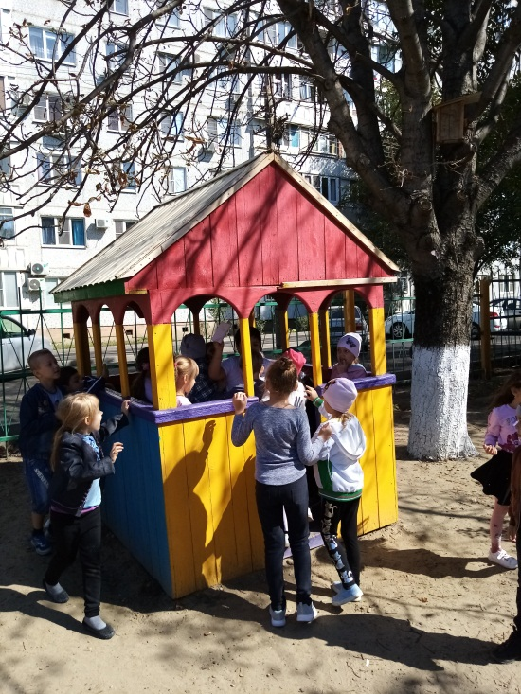
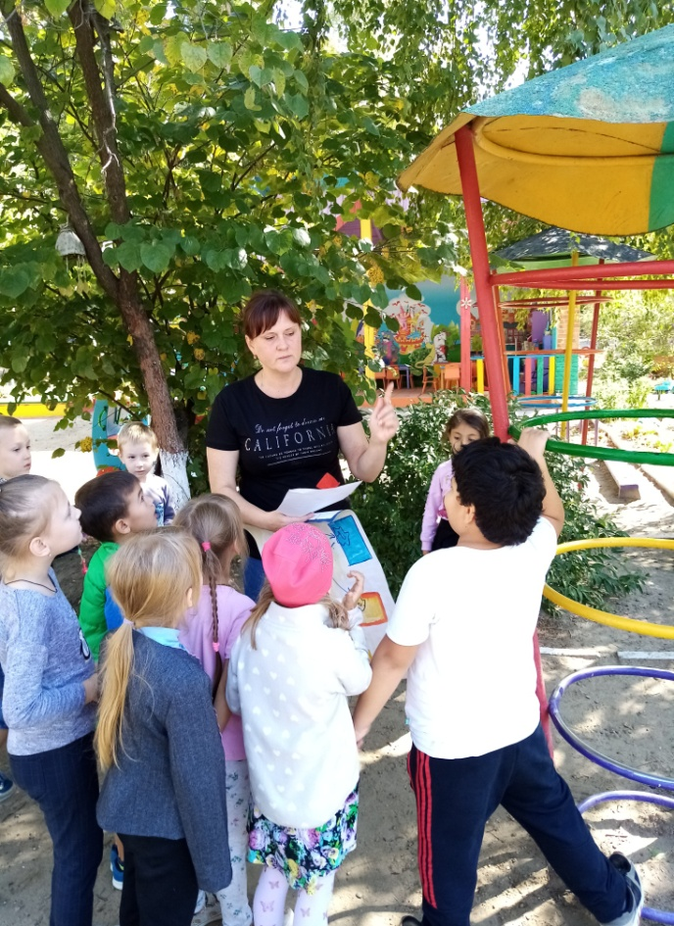
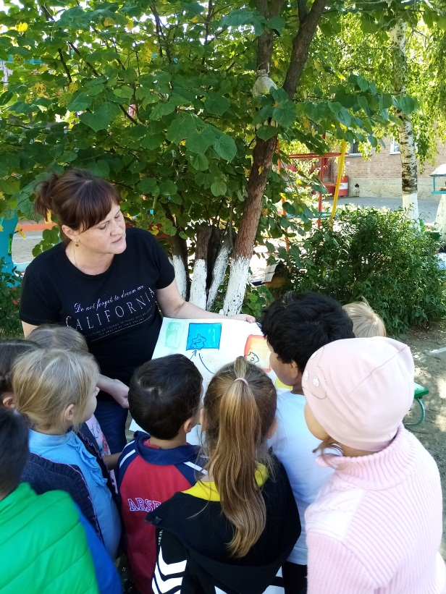
Решаем, в каком направлении двигаться

Slide 8
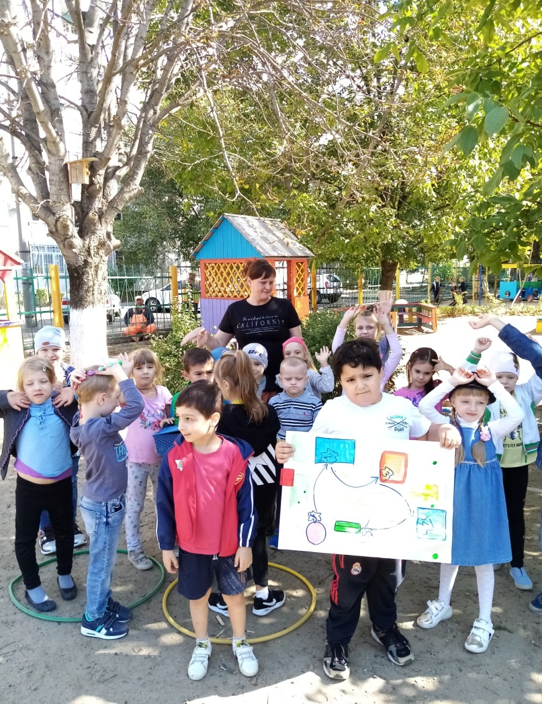
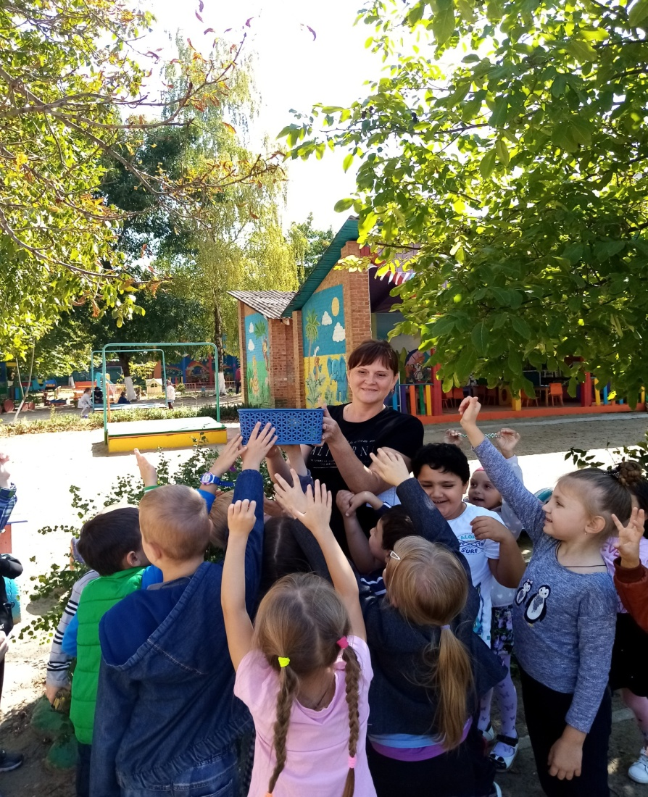
Подведение итогов.
Заключительный этап игры
Клад найден!

Slide 9
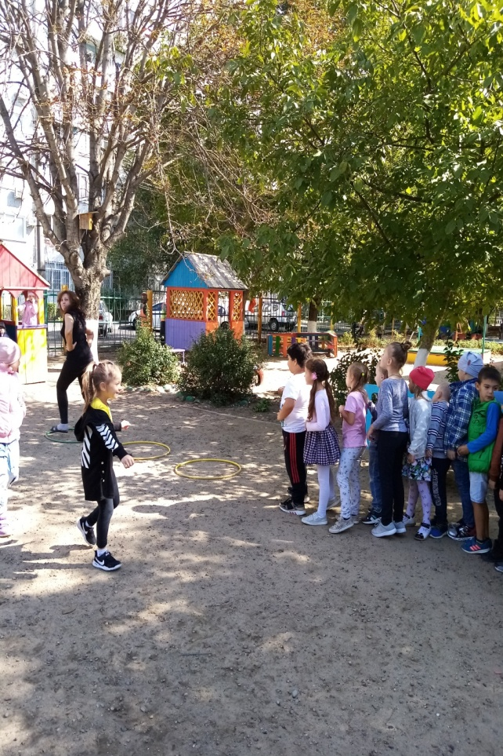
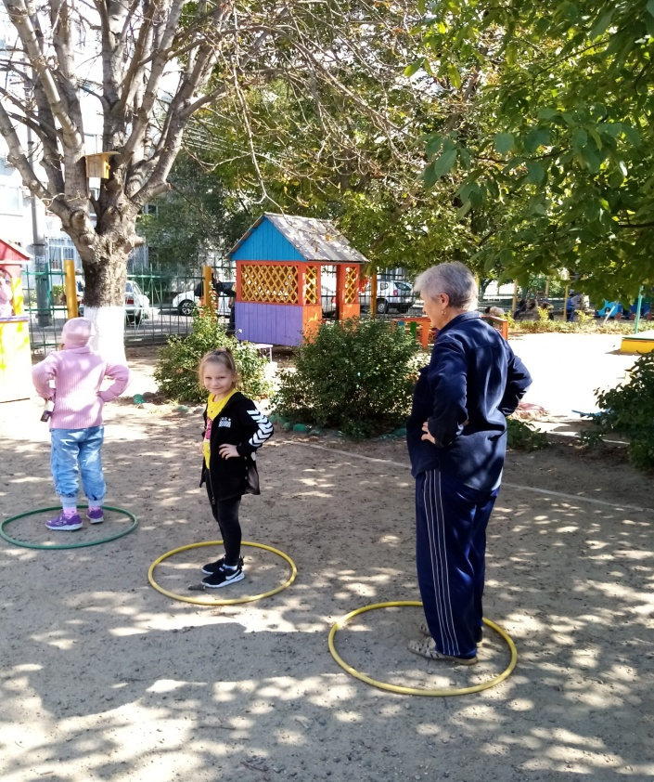
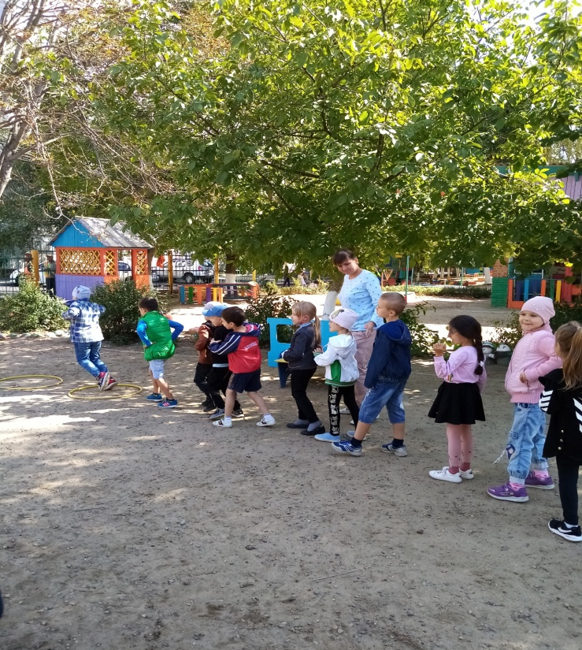
Играем вместе с родителями

Slide 10
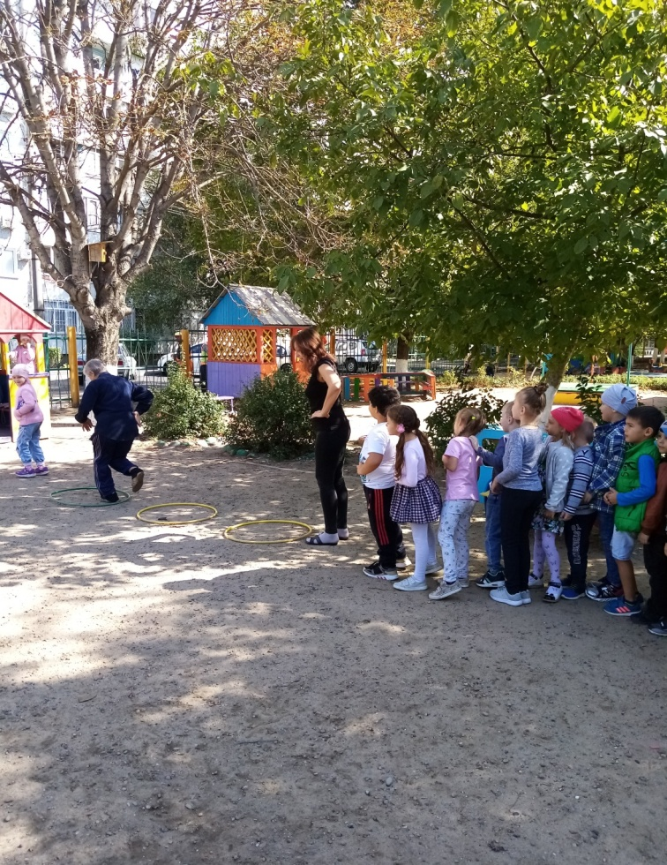
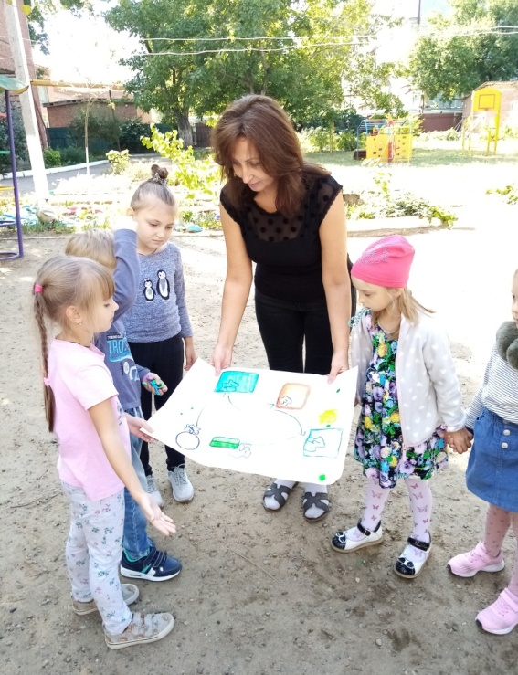
Играем вместе с родителями

Slide 11
Спасибо за внимание!
Контактные данные Телефон 8(928)406-00-17
E-mail: sna7779@yandex.ru

